Slide 1
Урок литературного чтения 2 класс
Н.Н. Носов
«Живая шляпа»

Slide 3
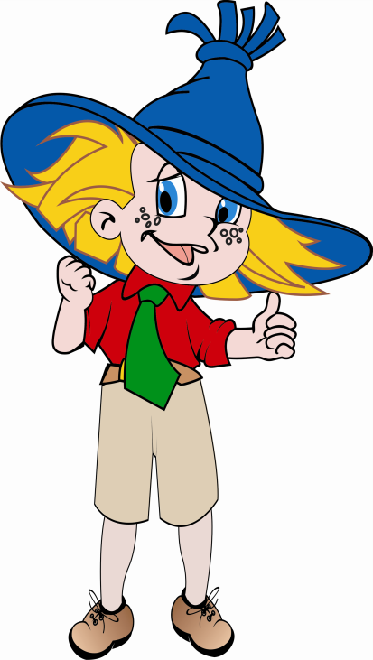
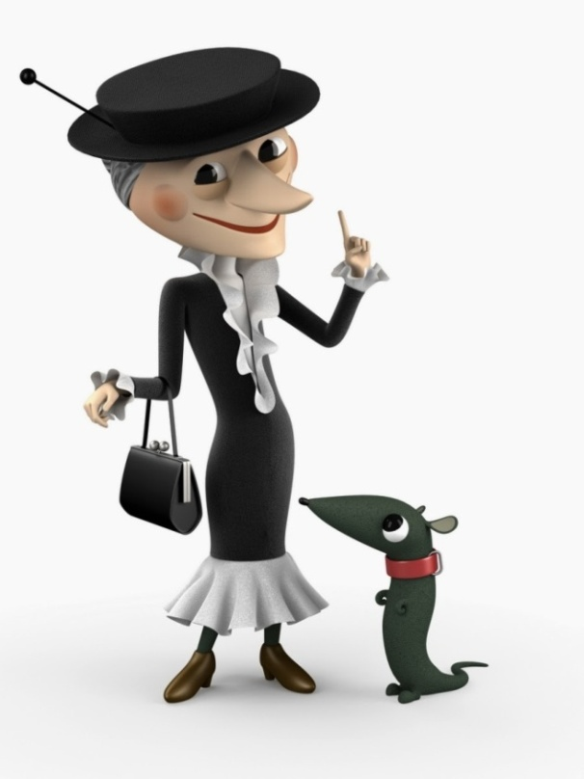
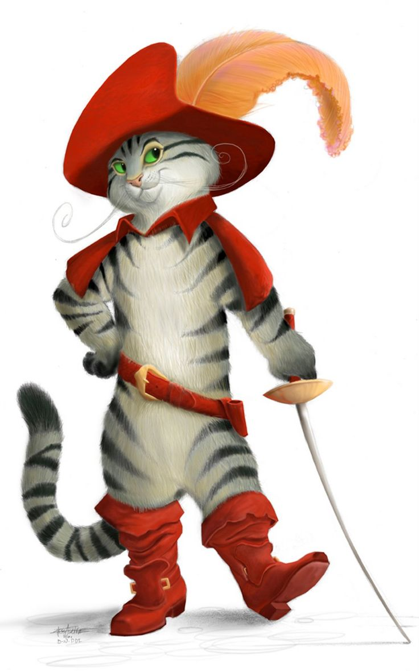
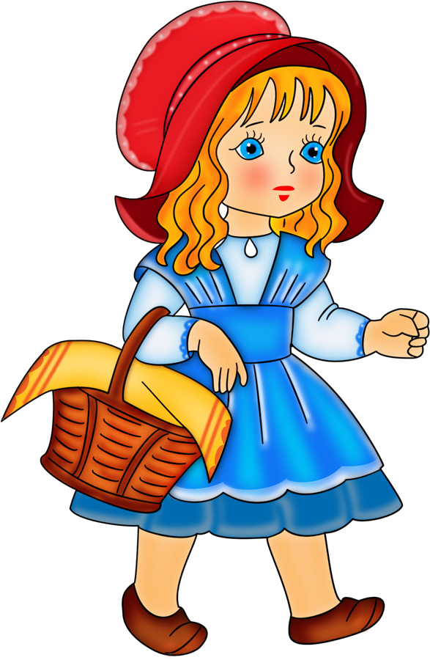
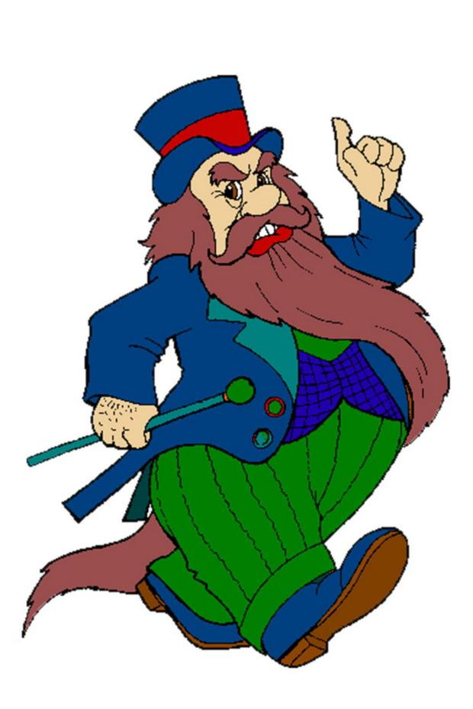

Slide 4
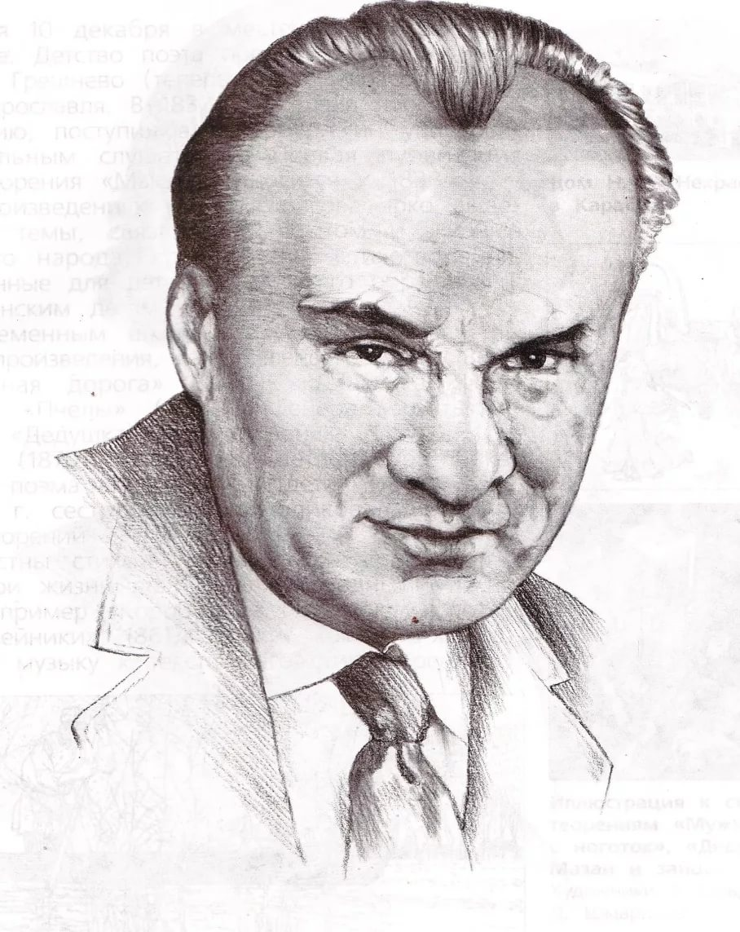

Slide 5
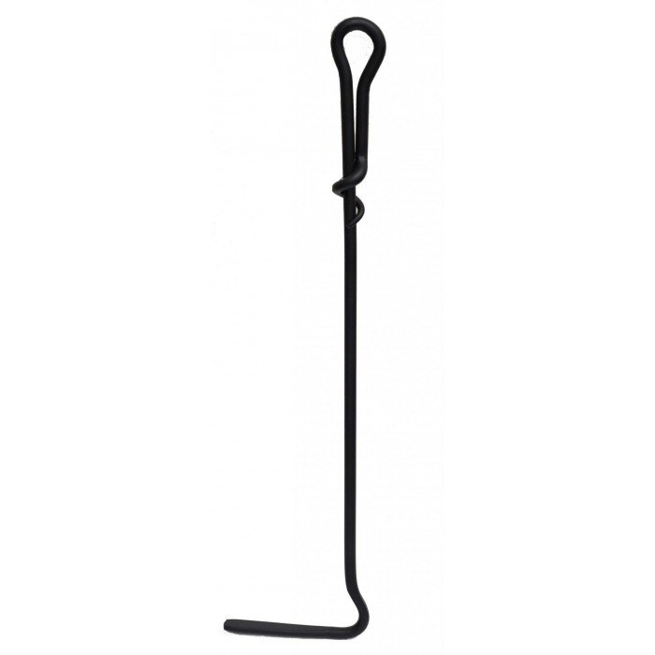
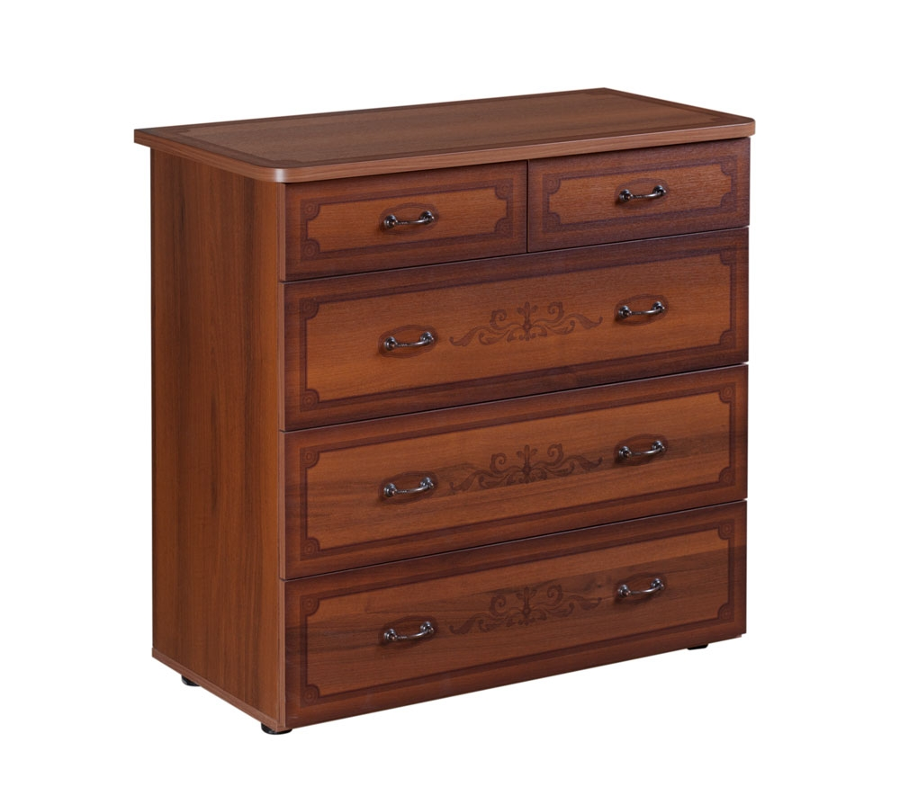
комод
кочерга

Slide 6
ударил, расколол
Треснул –
Плюхнулся -
упал, свалился

Slide 7
СЛОВА ДЛЯ СПРАВОК: УВЛЕЧЕНИЕ, СТРАХ, РАДОСТЬ, ИСПУГ
ЧУВСТВА МАЛЬЧИКОВ | АВТОРСКИЕ СЛОВА
 | А в комнате сидели Володя и Вадик. Они раскрашивали картинки.
 | Вдруг шляпа поползла прямо к нему. Вадик как закричит: - Ай! - и прыг на диван.
 | -Я у-у-хо-хожу!- говорит Володя. -Куда? -Пойду к себе домой. -Почему? -Шляпы бо-боюсь. Я первый раз вижу, чтоб шляпа по комнате ходила.
 | Вадик схватил Ваську и давай его обнимать: -Васька, миленький, как же ты под шляпу попал?
увлечение
испуг
страх
радость

Slide 8
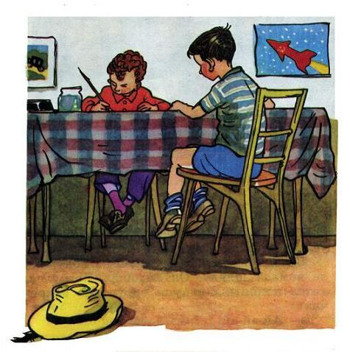
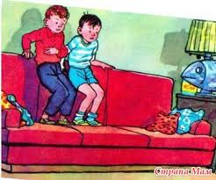
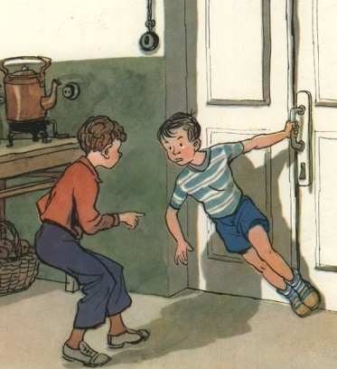
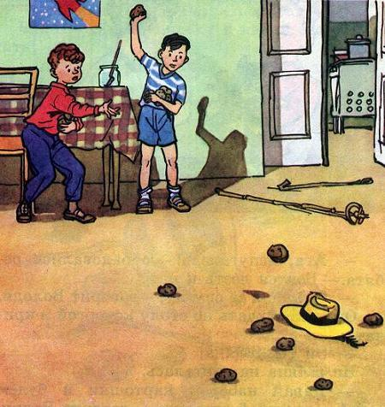
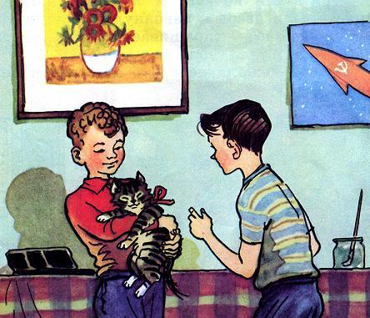
Сюжетные картинки по рассказу (Жёлтая шляпа)

Slide 9
Чёрная шляпа
Робкого и тень страшит.
У страха глаза велики.
Волков бояться – в лес не ходить.

Slide 10
Белая шляпа (ключ)
1.Васька
2.Сидел на полу возле комода.
3.Володя и Вадик
4.Картофель
5.Под ней сидел котёнок

Slide 11
Зелёная шляпа
КМД ВЛД ВДК
ШЛП СТЛ ДВН
КРТШК КМНТ КРЗН

Slide 12
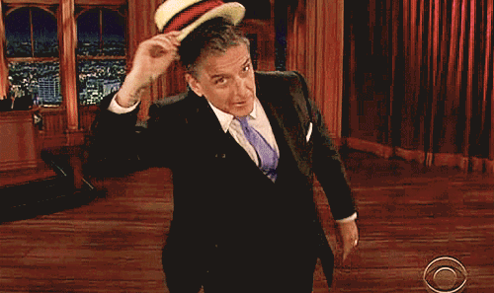
Снимать шляпу –
выражать почтение, уважение
Прошляпить –
упустить возможность,
ошибиться

Slide 13
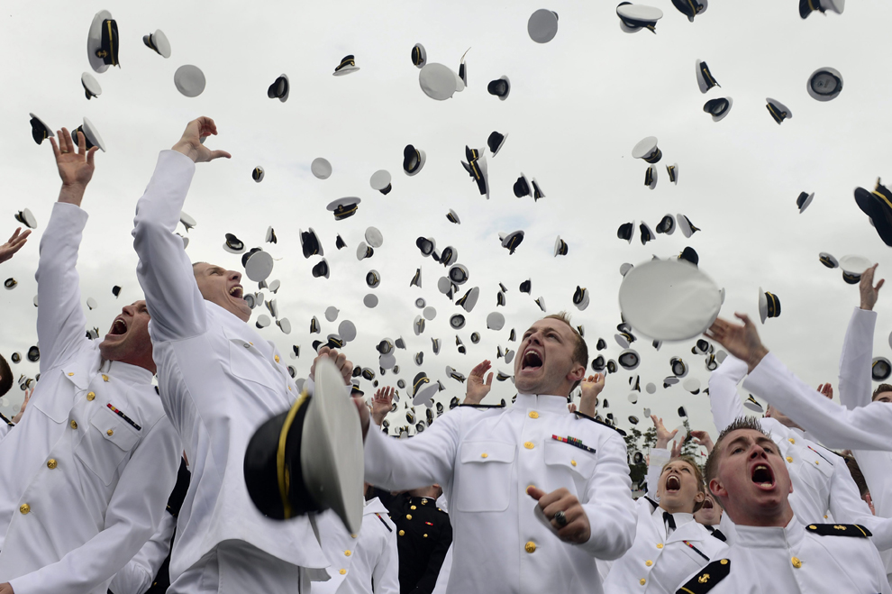

Slide 14
Молодцы!

